Slide 1
Dustless: Aplicación multiplataforma de compra y gestión de libros electrónicos
Andrés García Payá y Alexis Willy Andía Rosales

Slide 2
Poner logo empresa
¿Qué es dustless?

Slide 3
Estudio de mercado
Publico objetivo
Ventajas
Debilidades
Usuarios comunes
Usuarios avanzados
Editoriales
Control sobre el producto
Centralizado
Personalizacion
Competencia
Coste inicial

Slide 4
Aquí va lo de la empresa

Slide 5
Diferencias entre las versiones
Aplicación de escritorio
Aplicación móvil
Enfocada a usuarios todos los usuarios
Permite modificación de metadatos
Permite leer libros
Enfocada a usuarios comunes
Tiene acceso al OCR

Slide 6
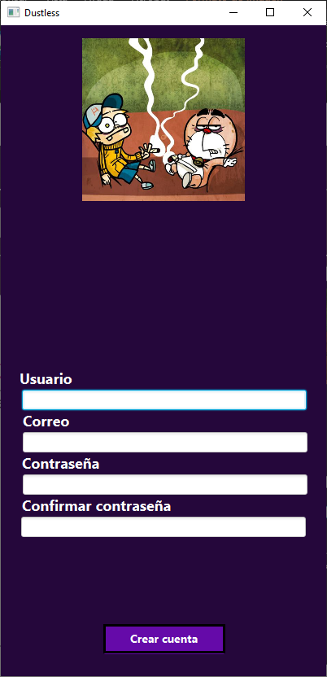
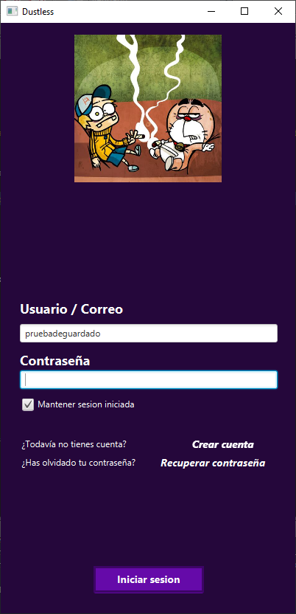
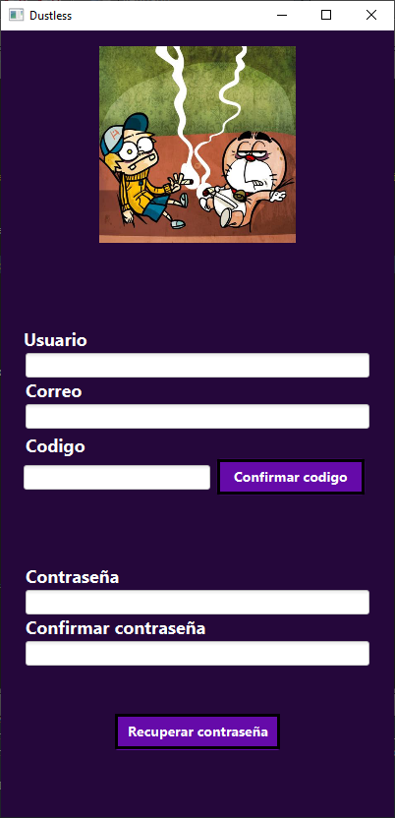
Login

Slide 7
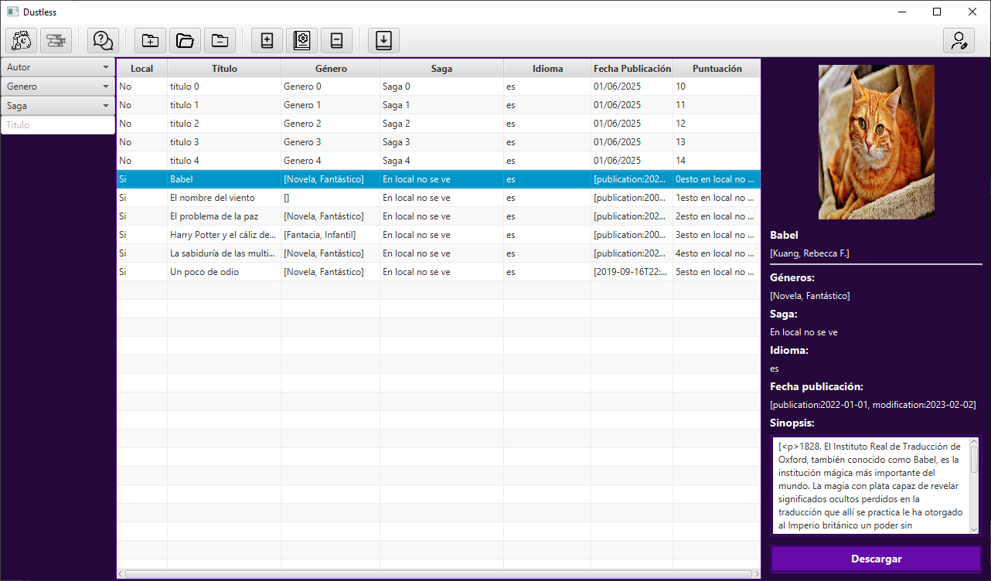
Biblioteca

Slide 8

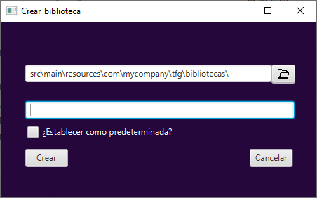
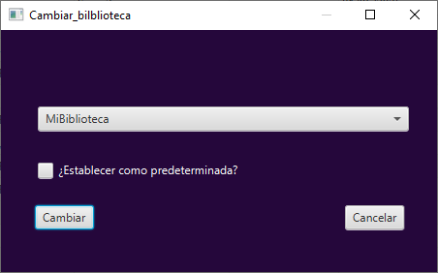
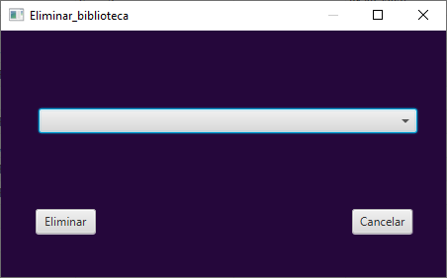
Pestañas de biblioteca

Slide 9
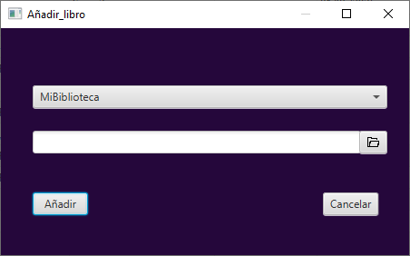
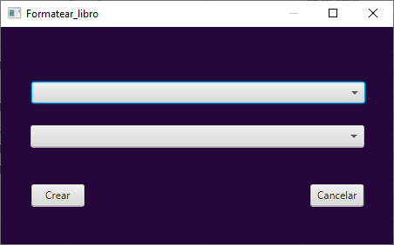
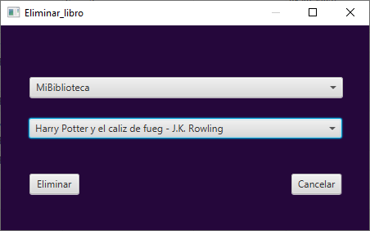
Pestañas de libro

Slide 10
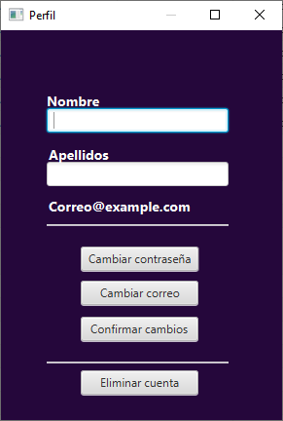
Perfil

Slide 11
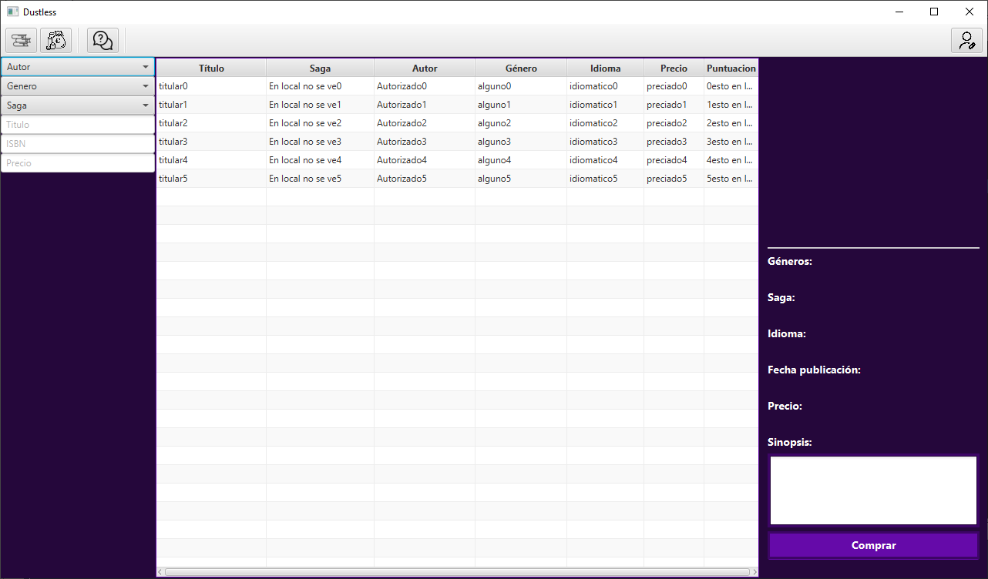
Tienda

Slide 12
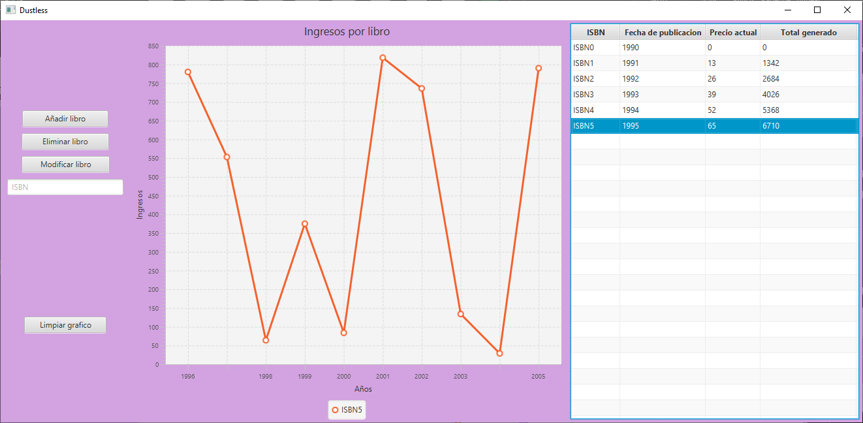
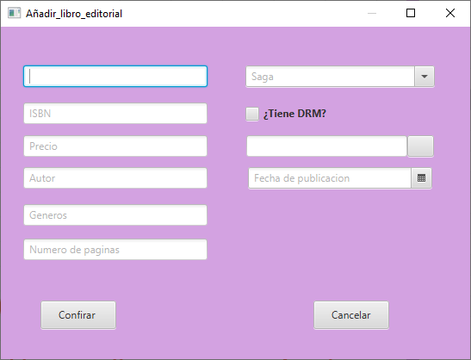
Editorial

Slide 13
Tesseract OCR y Stripe

Slide 14

PostgreSQL

Slide 15
Aquí poner cosas de la API

Slide 16
Seguridad
Aplicación por roles
Encriptación de contraseñas

